Slide 1
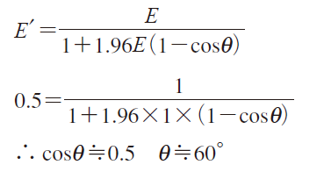
【物理学第57回(2012)問16】
ポイント ① コンプトン散乱の公式
入射γ線、散乱γ線及びコンプトン電子のエネルギーをそれぞれE_{γ}、E_{γ’}、E_{e}とすると、次式が成立する。ただし、θは散乱角である。
E_{γ’} = $\frac{\text{E}\text{γ}}{\text{1+1.96}\text{Eγ}\text{(1}－\text{cosθ}\text{)}}$ ・・・①
E_{e} = E_{γ}―E_{γ’} ・・・②
・この式を知っているかが全て、、、と言いたいところだけど、三角関数の数値を知っていないと正解にはたどり着けない。
・ここでE_{γ} = 1、E_{e} = 0.5より、②に代入して解くとE_{γ’} = 0.5
・エネルギーが半分になる角度は60゜って覚えても損はないかも。

